Slide 1
机器学习大作业答辩
多标签机器学习
答辩学生：姚睿 李涵

Slide 2


主要内容
多标签学习
用SVC和正则化项构建分类器
Robust Extreme Multi-label Learning
Sparse local embeddings for extreme multi-label classification

Slide 3
多标签学习
在现实生活当中，常常存在一个事物不仅仅有一个标签，即多标签的情况，我们采取多标签分类的方法。即有特征矩阵X是n×d的矩阵，以及标签矩阵Y是n×L的矩阵，我们要找到一个映射方法，能够由X得到的预测矩阵尽可能地接近真实标签矩阵Y。

Slide 4
用SVC和正则化项构建分类器
以SVC作为基分类器，利用Binary Relevance（它基本上把每个标签当作单独的一个类分类问题）的方式，建立n个分类器，对数据进行拟合，构建分类器

Slide 5

用SVC和正则化项构建分类
01
02
03
04
支持向量机
正则化
L1与L2
汉明损失和对数损失
通过寻求结构化风险最小来提高模型的泛化能力，实现经验风险和置信范围的最小化。
在训练模型的时候，可能会造成过拟合，采用正则化方法会自动削弱不重要的特征变量，自动从许多的特征变量中”提取“重要的特征变量，减小特征变量的数量级。
L1会趋向于产生少量的特征，而其他的特征都是0，L2会选择更多的特征。
汉明损失，Hamming Loss反映了错误分类标签的分数。
对数损失通过惩罚错误的分类，实现对分类器的准确度(Accuracy)的量化

Slide 6
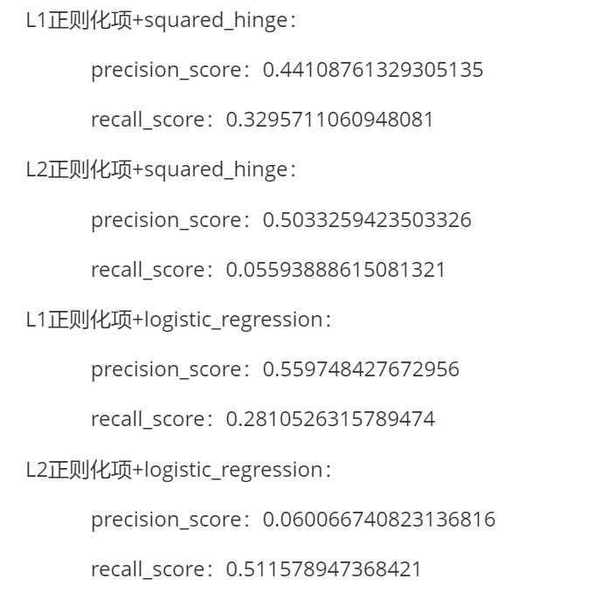
用SVC和正则化项构建分类

Slide 7
Robust Extreme Multi-label Learning
利用Robust Extreme Multi-label Learning中的方法，求得映射矩阵W，构建分类器

Slide 8
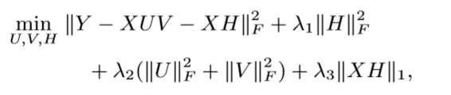
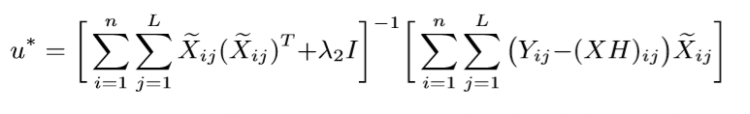
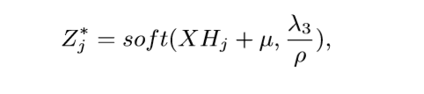
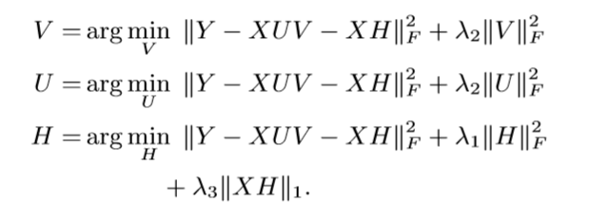
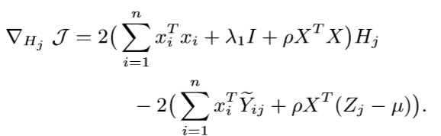
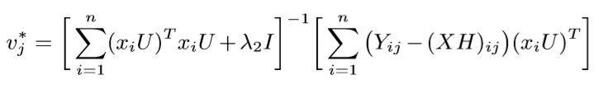

Robust Extreme Multi-label Learning

Slide 9
Robust Extreme Multi-label Learning
随机初始化U,V,H
根据公式得到当前最优V
根据公式得到当前最优U
根据公式得到当前最优Z,H,μ
收敛时跳出循环

Slide 10
Robust Extreme Multi-label Learning
得到的结果：
precision_score：0.7968217934165721
recall_score：0.24074074074074073

Slide 11
Sparse local embeddings
for extreme multi-label classification
用Embedding- based方法
KNN分类器压缩多标签，预先聚类处理大尺寸数据
训练随机生成小的核减少不稳定性和提高准确度

Slide 12
Sparse local embeddings
for extreme multi-label classification
问题分析
B.
Embedding
方法
训练时间长
A.
1 vs all 方法：
训练和预测成本过高
C.
采用embedding- based 方法
用KNN分类器代替解压缩矩阵
聚类加速
训练随机生成的小的集合
SLEEC
C.
低秩矩阵，在现实生活中很难实现
E.
D.
基于树的方法:
缺乏理论理解
难以处理大的数据规模
聚类在大的维度上不稳定
Notes:
B 即使对于小的embedding dimension，它们在训练和预测方面也很慢 . Embedding approaches 差别在于压缩和解压方案
C. 这主要是由于存在数十万个“尾部”标签，这些标签各自出现在最多5个数据点，因此不能通过任何线性低维很好地近似。
KNN 不捕捉全部label, 非线性的保留临近的点对的标签。显著提高预测准确率。
在尾标签
的情况一样，kNN在急剧低训练数据体系中优于判别方法（discriminative methods）
KNN很慢, 聚类并在其内部做KNN分类器。
由于聚类在大尺寸上可能是不稳定的，因此SLEEC通过学习一个小的集合来补偿，其中每个单独的学习者是由不同的随机聚类生成的。根据经验，这有助于解决聚类的不稳定性，并且仅通过训练和预测时间的线性增加显着提高预测准确性。

Slide 13
Sparse local embeddings
for extreme multi-label classification
算法的设计思想和思路
B 加入正则化项
D 泛化错误分析
D 测试
使目标函数最小的 Z
采用余弦距离；加入权重
先将所有数据集合聚类C
对于每个类训练嵌入，然后训练回归器
Z
V
令Z =VX, 加入V 的L2正则化项
1. 只有y内积大的时候会使损失变大
2. 泛化误差限制对于d,L 均为独立。
3. 选择测试点临近点的数量
将测试点分入对应的类，计算嵌入
在对应嵌入空间通过knn 预测标签
A KNN分类器
C 优化
E 扩大规模
Notes:
C_1 不加 L1 的正则化项求接Z
C_2 求V.
由 vx 存储保持Z稀疏性
E 小的区域不非低秩，不够准确。 扩大区域则会降低准确性

Slide 14
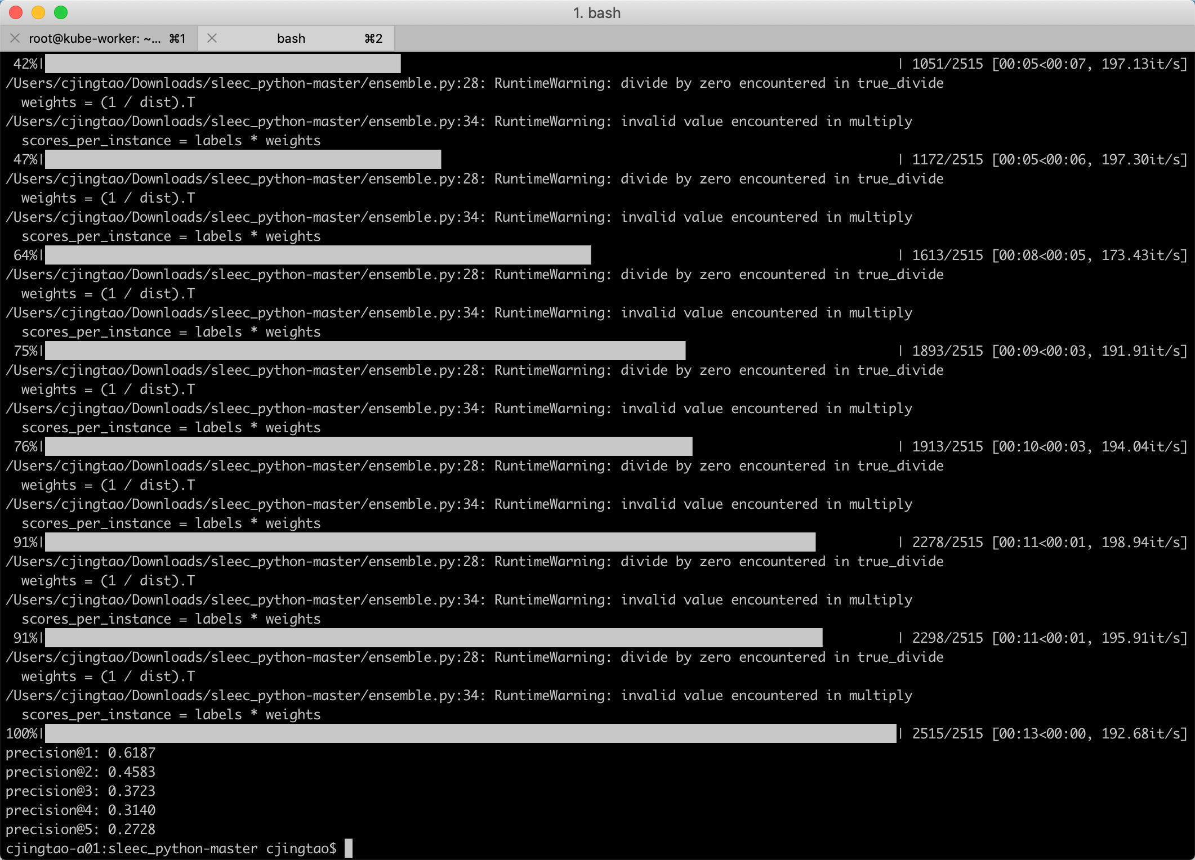
Sparse local embeddings
for extreme multi-label classification
DATASET
BibTeX
准确率
评估指标
p@k
前k个评分标签中正确预测的分数
SVM ： 0.2816
L1 ：0.3414
L2 ：0.5033
BASELINE
用SVC和正则化项构建分类器
超参
验证集的设置

Slide 15
演示完毕，感谢各位聆听
机器学习大作业答辩
答辩学生：姚睿 李涵

